Slide 1
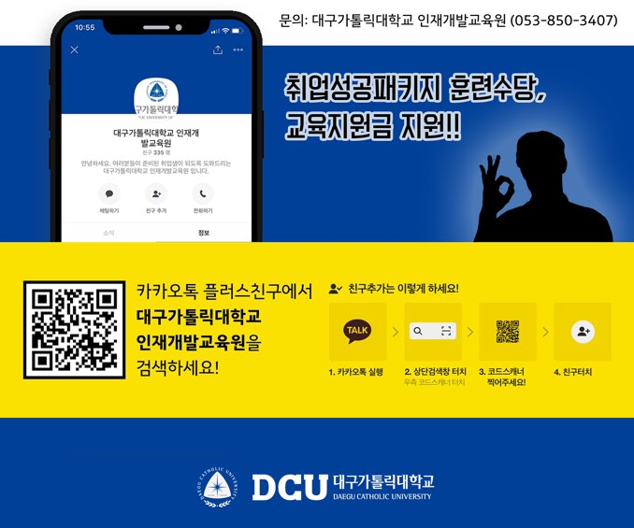
대구가톨릭대학교 인재개발교육원
[훈련일정]
과정명 : (빅데이터분석)딥러닝 기반 빅데이터 분석 실무자 양성과정
기간 : 2021.12.20. – 2022.04.16. (기간변동있을 수 있습니다)
Q. 국민취업지원제도란?
국가 취업지원 프로그램으로 3단계로 진행
1단계 – 취업지원 상담 (상담수당 지급받음)
2.단계 – 취업훈련 (매달 훈련수당 50만원 지급-변경가능)
3.단계 – 취업지원 (취업 후 취업수당 지급)
Q.수업참여 방법?
1. M 053-850-3407 전화
2. 카카오톡 플러스친구
* 전액지원+훈련수당 지급

